Slide 1

Samořídící šachovnice
Václav Zíka

Slide 2


Slide 3
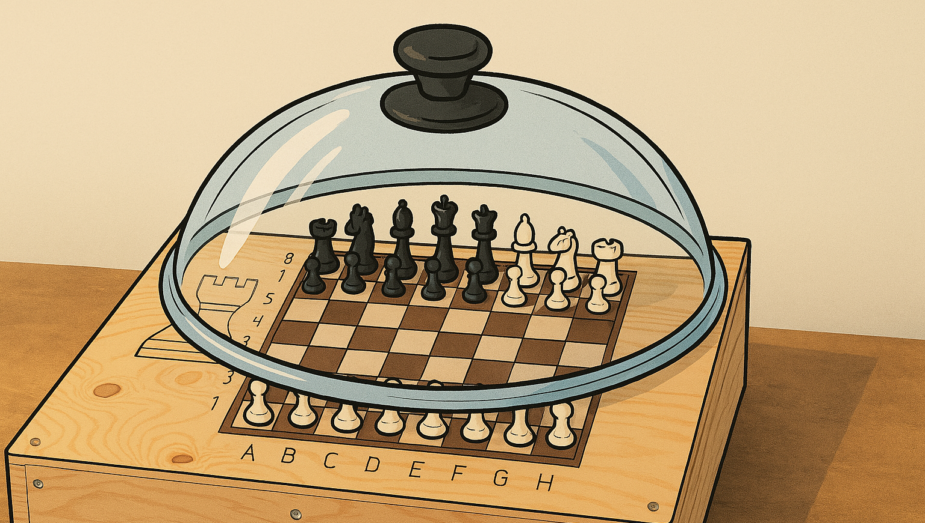

Slide 4
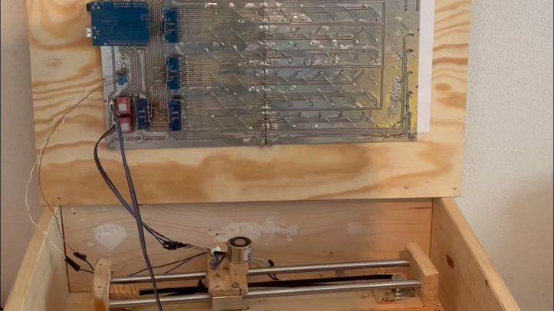

Slide 5
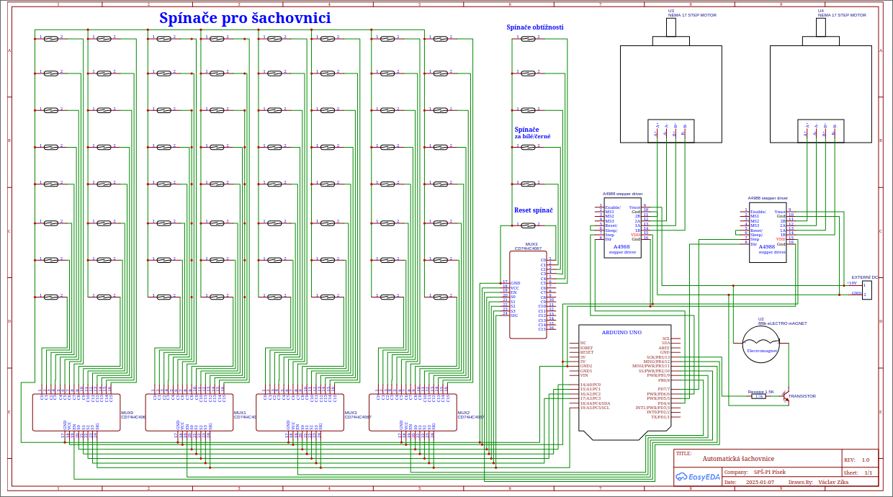

Slide 6
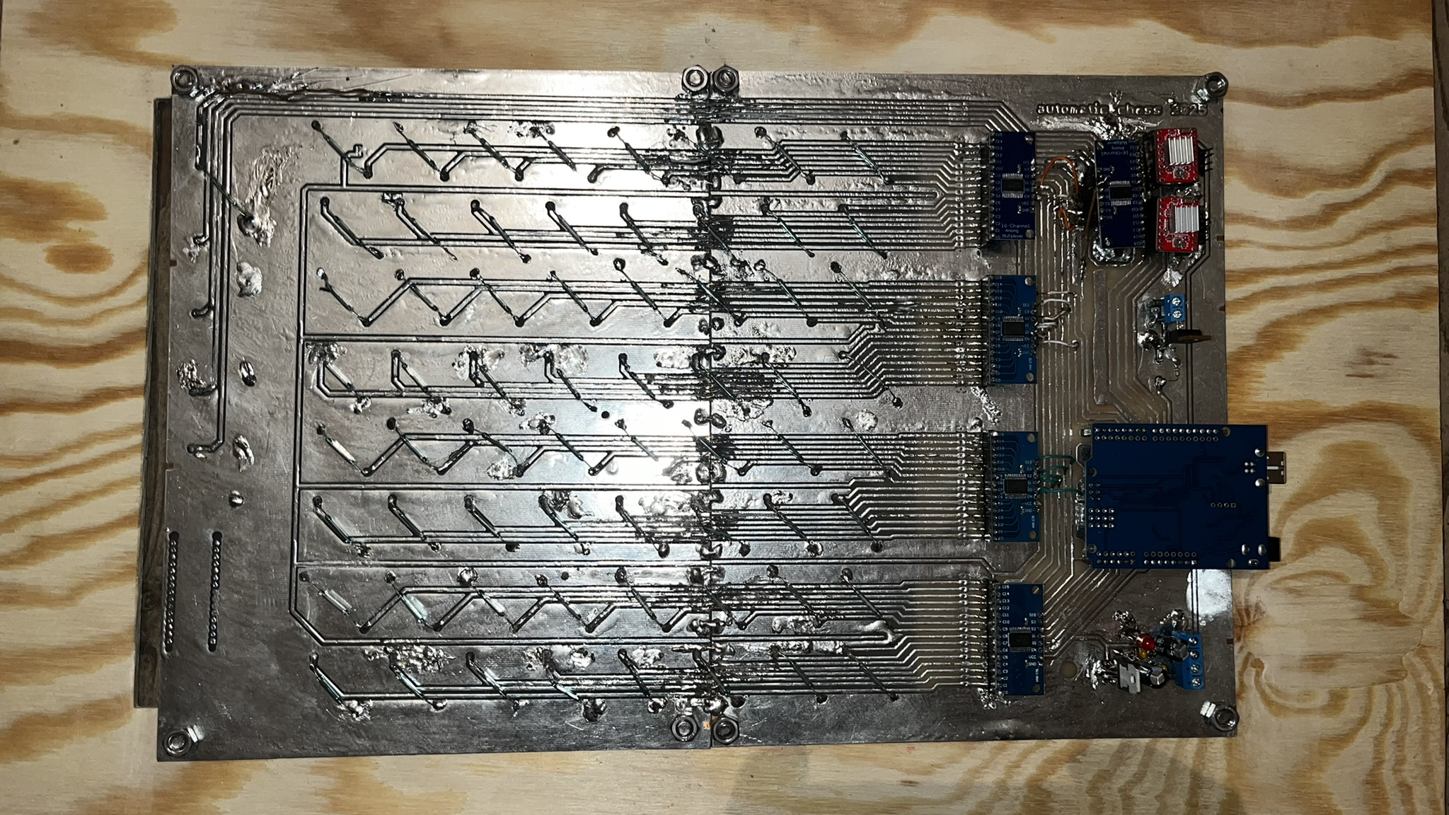

Slide 7
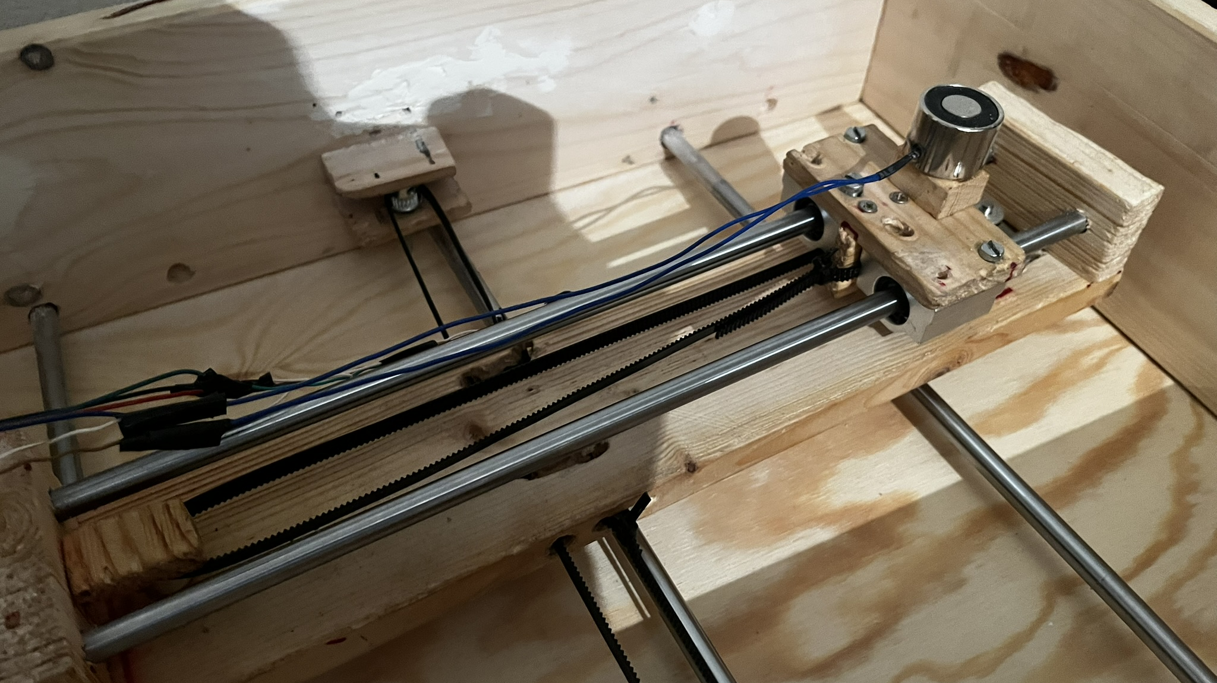

Slide 8
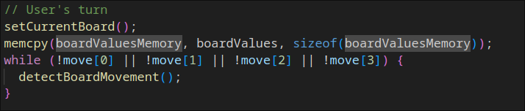
Průběh šachové hry

Slide 9
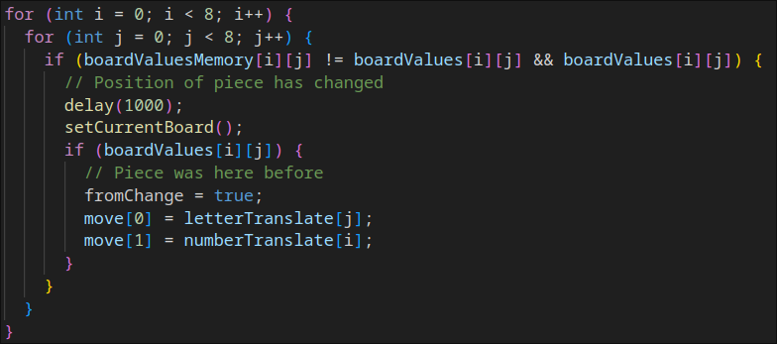
Detekce pohybu figurek

Slide 10
Detekce pohybu figurek

Slide 11
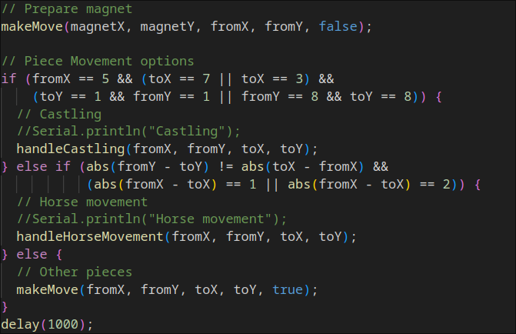
Pohyb figurek

Slide 12
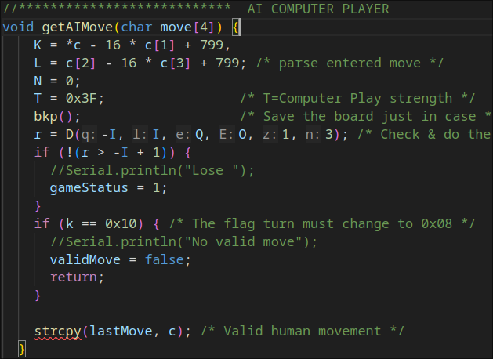
Šachový oponent

Slide 13
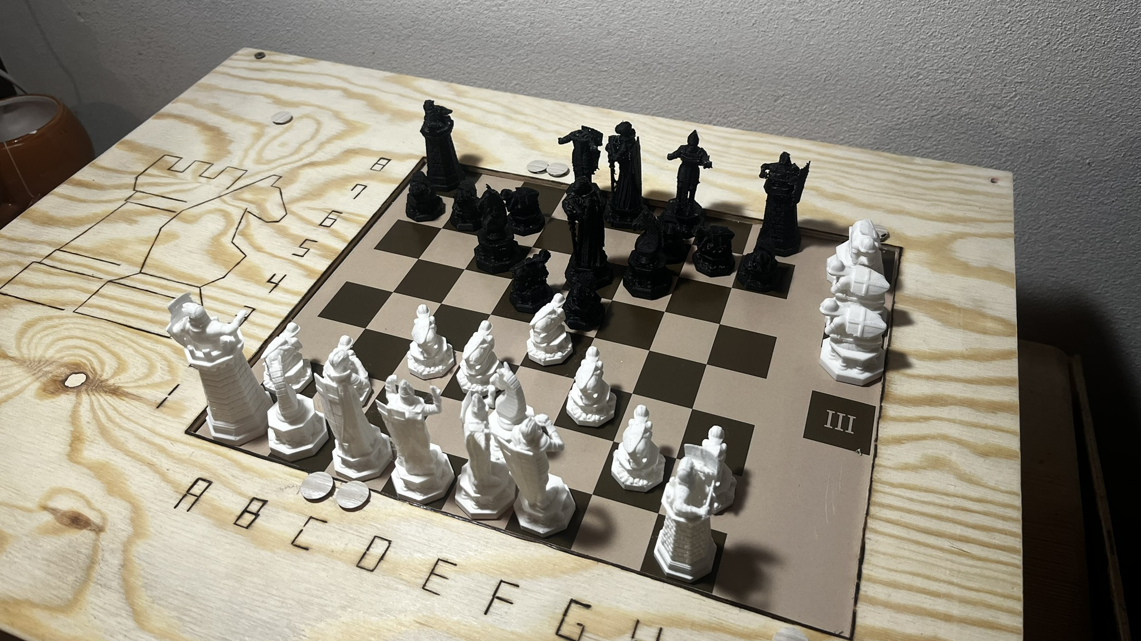

Slide 14
Děkuji za pozornost
Václav Zíka

